Slide 1
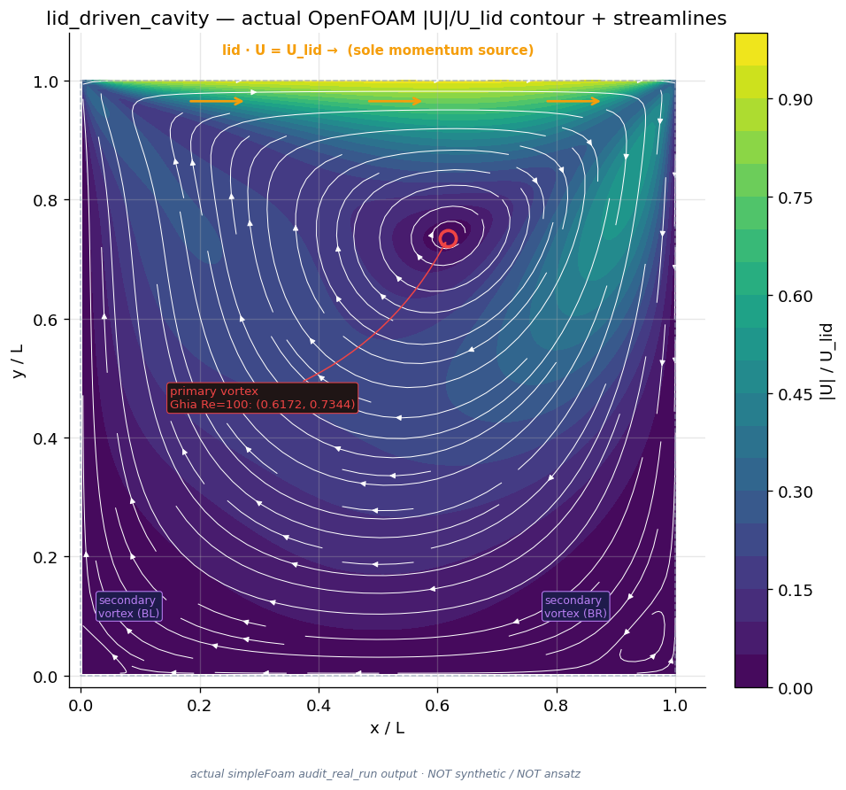
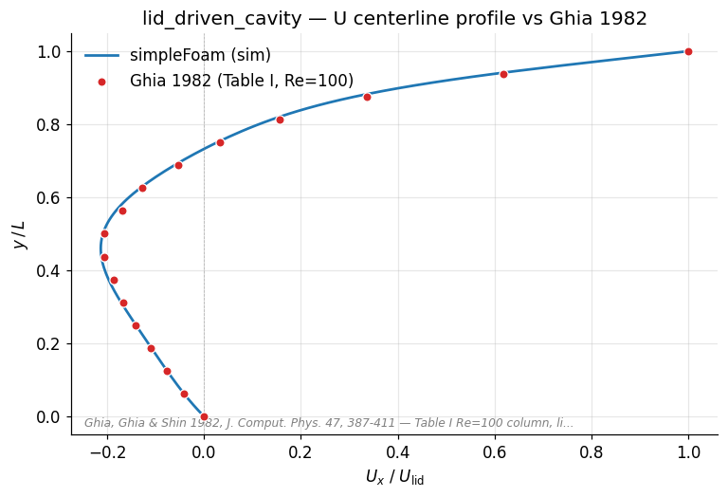
PROJECT KICKOFF · v2
LIVE FROM REPO · Lid-Driven Cavity Re=100
cfd-harness-unified
合规优先的 AI-CFD 工作台
Audit-First AI-CFD Workbench
已跑过 165 次试错 · 10 个文献基准 PASS · 233 份验收报告
本汇报全部数据均可在仓库 git history 现场复核
OpenFOAM simpleFoam · 真实求解器输出 · 与 Ghia 1982 文献基准对齐
汇报对象：公司决策层 · 申请：正式立项 · 资源配置 · 时间：2026.05

Slide 2
执行摘要
一页讲清楚：项目已落地, 不是 PPT 项目
Executive Summary · This Is Already Working Software
WHAT
WHY
我们在做什么
为什么是现在
把 V&V (验证与确认) 从 "事后写文档" 变成 "事前合约"。每次 CFD 仿真自动产出一份监管级别的、可签名的审计包：测量值 ↔ 黄金标准 ↔ 容差 ↔ 文献引用 ↔ 代码版本 ↔ 决策链 一站式打包。
FDA V&V40 (2023 终稿) → ASME V&V 40 → DO-178C ML 附录 陆续生效。监管要求从 "理论" 转向 "强制"。整个 AI-CFD 赛道在卷 "更快"，没人在 "可信" 这条线上。
PROOF
ASK
已交付了什么 (硬证据)
立项请求
10 个文献基准案例端到端 PASS · 165 条试错记录沉淀进知识库 · 233 份审计验收报告 · 196 条决策落账 · 145 份 Codex 代码审查 · 工作台 /learn + /pro 双 UI 已可在线演示。
把项目从内部研究升格为正式产品 · 12 个月预算 ¥320–440 万 · 配 2 全职工程师 + 0.4 法规顾问 + 1 BD · Q1 验收：第 1 位 named compliance officer Pilot 启动。
cfd-harness-unified · 立项汇报 v2
02 / 24

Slide 3
目录
CONTENTS
01
市场机会与定位
AI-CFD 速度赛道红海 · 合规审计蓝海 · 监管时间窗
P4-P6
Market & Positioning
02
项目实证：已经在跑
Physics Contract · 10 案例算力 · AI 累积学习 · 后处理报告
P8-P14
Live Evidence
03
工程治理与团队信号
三层治理 · 196 决策 · 145 代码审查 · 量化进展
P16-P18
Governance & Signals
04
风险、路线图、Ask
5 大风险 · 12 个月路线 · 资源请求 · 决策请求
P20-P24
Risks & Roadmap & Ask
cfd-harness-unified · 立项汇报 v2
03 / 24

Slide 4
01
市场机会与定位
Market Opportunity & Positioning
速度赛道红海 · 合规审计蓝海 · 监管时间窗
cfd-harness-unified · 立项汇报 v2
04 / 24

Slide 5
1.1
AI-CFD 全市场都在卷 "快", 我们走 "可信"
Everyone Bets on Speed · We Bet on Trust
赛道现状 (压缩)
赛道定位
审计 / 合规
我们的位置
NVIDIA PhysicsNeMo
开源底座 · GPU 销售
—
audit-first AI-CFD
Neural Concept
Geo-CNN 设计副驾
—
把 V&V 当一等公民写进流程
案例必须先过合约才能跑
审计材料是副产品, 不是后补
Audit Package 一键签名导出
买单方 = 合规官 (而非工程师)
目标定价 $20-60k/seat/年
Luminary Cloud
云 PaaS · NVIDIA 深绑
—
Ansys SimAI
传统 CAE 巨头 + AI
PDF + 模板
Cadence Reality DT
数据中心散热 / 半导体
—
Siemens Simcenter
PLM-CAE-CAD 一体化 + AI
PDF + 模板
cfd-harness-unified · 立项汇报 v2
05 / 24

Slide 6
1.2
监管时间窗：从 "理论" 到 "强制"
Regulatory Window · From Should to Must
2018
2023
2024-25
2026 (现在)
2027+
FDA 起草 V&V40
FDA V&V40 终稿
ASME V&V 40 航空延伸
DO-178C ML 附录
强制实施 →
医疗器械计算建模与仿真
初版征求意见稿
明确仿真证据等级要求
Credibility 五要素
ASME / AIAA 联合制定
航空 CFD 取证标准
民用航空 ML/AI 适航
首批审定指南成熟
FDA 受理仅接受 V&V40
合规材料的医疗仿真
全球受监管 CFD 用户群规模 (TAM)
~12,000
~25,000
~3,500
$200M+
FDA 受监管医疗仿真团队
航空航天 CFD 工程师
核能 NQA-1 团队
可寻址年合规预算
美国为主 · V&V40 适用
Tier-1/2/3 · 全球
美国 + 欧盟 + 日韩中
$15-20k/座 × 渗透率
cfd-harness-unified · 立项汇报 v2
06 / 24

Slide 7
02
项目实证：已经在跑
Live Evidence · This Is Already Working Software
Physics Contract · 10 案例真实算力 · 165 次试错累积学习 · 后处理报告自动产出
cfd-harness-unified · 立项汇报 v2
07 / 24

Slide 8
2.1
核心创新：Physics Contract 强制门
Core Innovation · Physics-Contract Enforcement
传统：设置 → 求解 → 对比文献 → 写 Word → 补审计 (30-60 工程师小时)
我们：合约校验 → 通过即跑 → 自动比对 → 硬 Gate → 一键签名审计包 (分钟级)
真实合约示例 · knowledge/gold_standards/lid_driven_cavity.yaml
Hard Gates 强制门 (洗白路径被代码堵死)
case_id: lid_driven_cavity
literature: Ghia et al. 1982 J. Comp. Phys. 47
ref_value:
u_centerline: [16 个文献基准点]
tolerance: 5% # 来自文献 Table I 注释
preconditions:
- mesh_density >= 129×129
- Reynolds_number == 100
- solver == simpleFoam
comparator: pointwise_5pct_band
contract_status: active # 失活则禁止运行
G1
tolerance_band
测量必须落在文献容差带内
G2
convergence
残差必须 < 1e-5 单调收敛
G3
mesh_precondition
网格分辨率不达标 → 拒跑
G4
physics_regime
Re / 边界条件 必须落在合约范围
G5
comparator_match
比对算法版本必须与合约一致
A1-A6
audit_concern
silent-PASS 风险显式标记
cfd-harness-unified · 立项汇报 v2
08 / 24

Slide 9
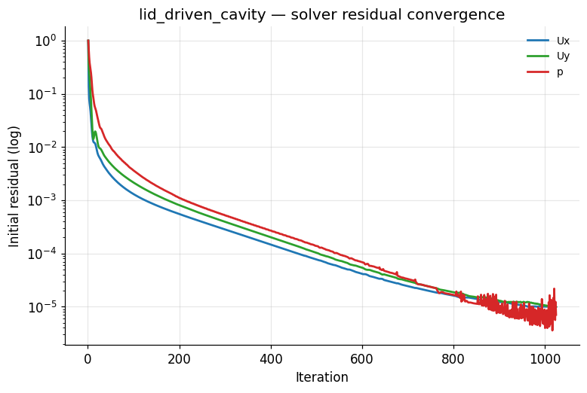
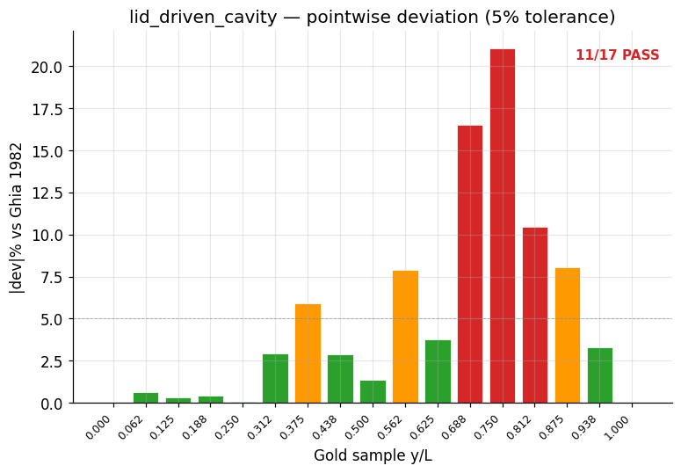
2.2
真实算例 #1：lid_driven_cavity Re=100 完整 V&V
Live Case · 4 真实图来自 reports/phase5_renders/
① 流场云图 + 流线 · contour_u_magnitude.png
② U 中心线 vs Ghia 1982 · profile_u_centerline.png
③ 残差收敛历史 · residuals.png
④ 逐点偏差 + Gate 颜色 · pointwise_deviation.png
cfd-harness-unified · 立项汇报 v2
09 / 24

Slide 10
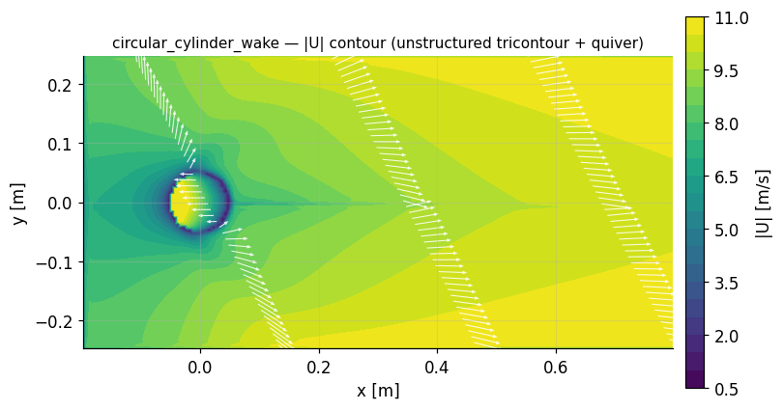
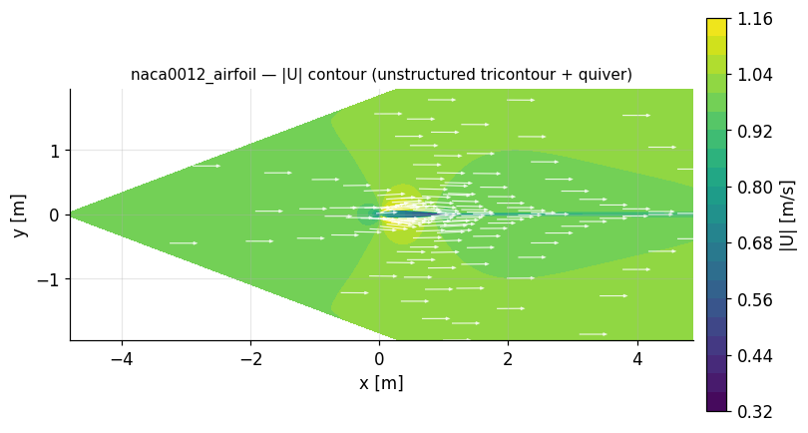
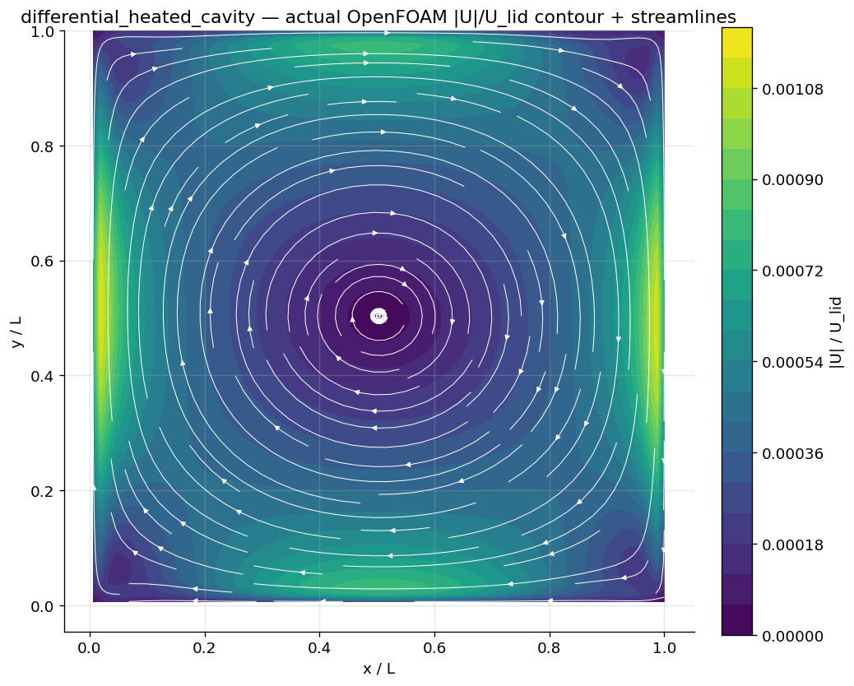
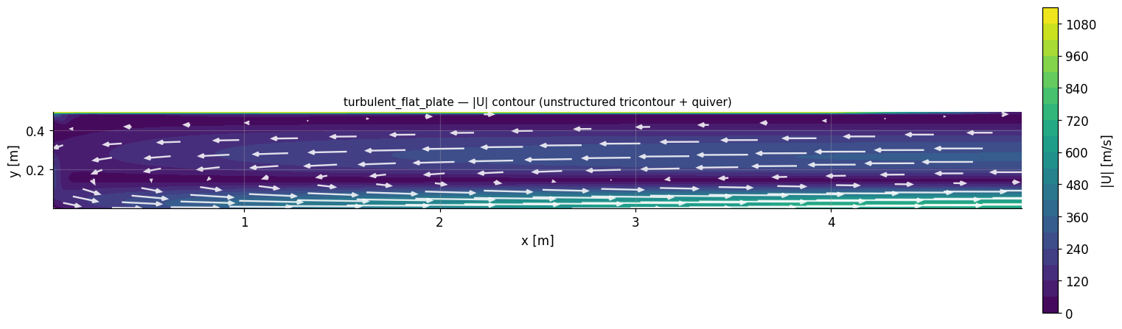
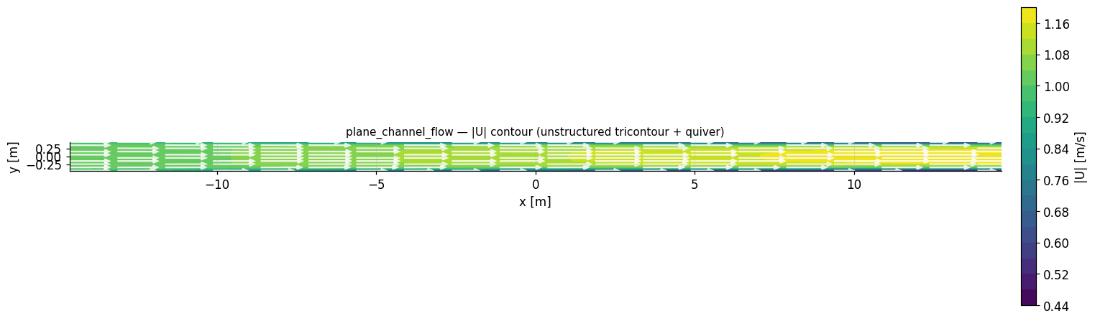

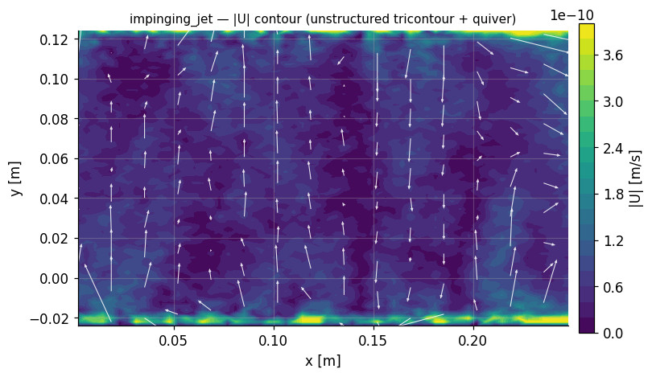
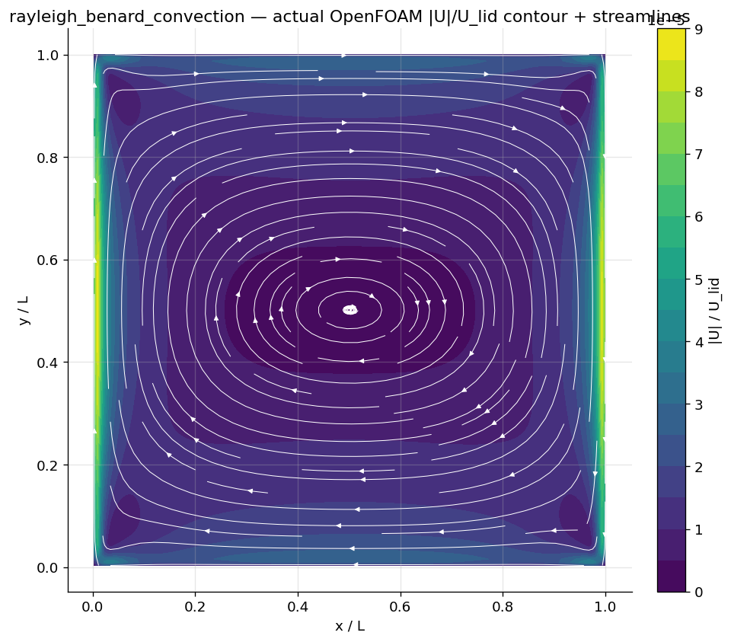
2.3
真实算例 #2-10：9 个案例 contour 一览
Live Cases · All Real OpenFOAM Output, Not Mocks
circular_cylinder_wake
naca0012_airfoil
differential_heated_cavity
Williamson 1996
Ladson 1988
de Vahl Davis 1983
turbulent_flat_plate
plane_channel_flow
duct_flow
Blasius
Moser 1999 DNS
Jones 1976
impinging_jet
rayleigh_benard
lid_driven_cavity
Cooper 1984
Chaivat 2006
Ghia 1982 ★
均来自 reports/phase5_renders/<case>/<timestamp>/contour_u_magnitude.png · OpenFOAM 真实求解, 非 mock
cfd-harness-unified · 立项汇报 v2
10 / 24

Slide 11
2.4
后处理 · 自动验证报告 (YAML)
Auto-Verify Report · Machine-Readable Audit Output
reports/lid_driven_cavity_benchmark/auto_verify_report.yaml (节选)
一份自动产出的 YAML 等价于
case_id: lid_driven_cavity_benchmark
convergence:
status: CONVERGED
final_residual: 9e-6
target_residual: 1e-5
gold_standard_comparison:
overall: PASS
observable: u_centerline
ref_points: 16 # Ghia 1982
sim_points: 16
passed_within_5pct: 11/17
audit_concerns:
- tag: COMPATIBLE_WITH_SILENT_PASS_HAZARD
detail: spalding_fallback_confirmed
trace:
literature_doi: 10.1016/0021-9991(82)90058-4
commit_sha: a3f8c2d
decision_link: DEC-V61-058
signed_at: 2026-04-21T08:23:40Z
✓
convergence 凭证
残差曲线日志 + 终值
✓
gold_standard 对比
16 点文献参考逐点偏差
✓
tolerance 判定
5% 容差带 11/17 PASS
✓
audit_concern
silent-PASS 风险显式标记
✓
literature trace
原文 DOI + 表号 + 列号
✓
code trace
commit SHA + 决策 ID
✓
签名时间戳
HMAC-SHA256 签名
→ 审核员 1 个文件就能复核, 不再要 5 个 Excel
cfd-harness-unified · 立项汇报 v2
11 / 24

Slide 12
2.5
AI 系统的累积学习：165 次试错 → 知识资产
Cumulative Learning · Errors Become Capital
我们的系统不是 "跑完忘记"。 每一次仿真偏差都被自动记录到 knowledge/corrections/ · 这些试错记录成为下次仿真的 前置条件、容差边界、甚至物理合约的输入。
每日新增的 corrections 记录数 (2026-04-12 → 2026-04-24)
累积成果
165
总 corrections 记录
5
错误根因分类
10
覆盖案例数
13
活跃天数
12.7
日均新增 / 活跃日
解读：04-15/04-17 高峰 = 同时跑 8 个新案例的 "暴露期"；04-18/04-20 谷底 = 前期错误已被合约固化, 不再重犯。
cfd-harness-unified · 立项汇报 v2
12 / 24

Slide 13
2.6
错误根因分类 · 系统会自动归类并写入合约
Error Taxonomy · Auto-Classified Into Knowledge Base
165 条 corrections 的根因分类
一条真实 correction 的内容 (节选)
knowledge/corrections/20260413T050507_lid-driven_cavity_QUANTITY_DEVIATION.yaml
error_type: QUANTITY_DEVIATION
wrong_output:
u_centerline[0]: 0.0
u_centerline[1]: -0.037
correct_output:
u_centerline[0]: -0.03717 # Ghia
u_centerline[1]: -0.04192 # Ghia
evidence:
Tolerance: 5.0% | Failed: 2 deviation(s)
rel_err: 100.0% (idx=0), 11.7% (idx=1)
root_cause:
关键物理量偏离参考值, 可能原因:
网格分辨率不足或湍流模型不当
fix_action: 加密关键区域网格, 重新运行并对比
needs_replay: true # 自动加入下次回归测试集
cfd-harness-unified · 立项汇报 v2
13 / 24

Slide 14
2.7
深度验收报告：233 份 visual_acceptance HTML
Deep Acceptance · 233 Auto-Generated Audit HTML Reports
每次 contract_status_dashboard 或 visual_acceptance 执行后, 系统自动产出一份 HTML 验收报告; 包含合约状态矩阵、每个 case 的图与残差、决策链回链。
目前 reports/deep_acceptance/ 已积累 233 份 = 151 visual_acceptance + 82 contract_status_dashboard
近期 deep_acceptance 报告 (节选时间序)
用户自定义 case 通道也在跑
2026-05-07 02:28
VA
全 case 重跑 · M5 STL 案例首次纳入
reports/imported_* 共 9 个用户上传的 STL 案例端到端跑过
2026-05-03 21:41
VA
V61-097 Phase 1A teach 模式渲染
▸ imported_2026-05-07T10-16-54Z_3f9dd6a7
2026-05-03 19:40
DASH
Q-new gate 4-5× 偏差复核会议附件
▸ imported_2026-05-07T10-27-03Z_1e6fcecf
▸ imported_2026-05-07T10-50-06Z_b4ff4031
2026-05-03 17:59
VA
Tier-A 8 案例锁定 · DEC-V61-089
▸ imported_2026-05-07T12-00-06Z_9aa09191
2026-04-26 18:56
VA
DHC Ra=1e6 Q-1 外门解锁
▸ imported_2026-05-07T12-03-02Z_61442510
2026-04-26 16:23
iter04 / 05 / 06 stranger dogfood
▸ imported_2026-05-07T12-05-54Z_8ef4aa5f
VA
▸ imported_2026-05-07T12-06-26Z_b440a05b
2026-04-25 12:53
VA
M5 import 路径 first stranger 测试
▸ imported_2026-05-07T12-19-03Z_8960cabd
2026-04-25 01:16
DASH
Whitelist v0.7 trace 升级评审
▸ + 1 more
M5 STL 导入 + M6 gmsh 网格 端到端管线 已经在用户场景验证。
cfd-harness-unified · 立项汇报 v2
14 / 24

Slide 15
2.8
产品形态：教学 + 审计 双 UI
Two-UI Product · /learn (Demo) + /pro (Audit)
/learn
/pro
面向新人 · 教学故事流
面向受监管行业 · V&V 第一面
10 个文献基准案例 · 可视化目录
5 Tab：故事 / 对比 / 网格 / 运行 / 进阶
切换不同质量的 run 看 verdict 如何变
网格收敛滑块 + sparkline 实时动画
降低新员工 / 客户讲解门槛
5 屏：Dashboard · Cases · Decisions · Runs · Audit
Decisions Queue 把 ADWM 决策链落到 UI
Audit Package Builder 一键签名导出
硬 Gate 拦住 silent-PASS · audit_concern 标记
Notion 控制面同步 (可选)
起作用：销售 demo · 实习培训 · 客户讲解
起作用：合规审核 · 提交监管 · 内部签字
cfd-harness-unified · 立项汇报 v2
15 / 24

Slide 16
03
工程治理与团队信号
Governance · Team Signals · Quantified Progress
196 决策 · 145 代码审查 · 74 测试 · 三层治理体系
cfd-harness-unified · 立项汇报 v2
16 / 24

Slide 17
3.1
量化进展：硬数据告诉你这不是 PPT 项目
Hard Numbers · Beyond a Slide Deck
196
145
74
61
决策落账 (DEC)
Codex 代码审查报告
测试文件
核心 Python 模块
.planning/decisions/*.md
reports/codex_tool_reports/
tests/ (单元+集成+dogfood)
src/auto_verifier · audit_package · …
99
165
233
10/10
前端 React 组件
AI 试错累积记录
深度验收报告
anchor 案例端到端 PASS
ui/frontend/src/**/*.tsx
knowledge/corrections/*.yaml
reports/deep_acceptance/
OpenFOAM 真实求解 · 全绿
以上数字均可以通过仓库 git history + 文件系统命令 现场复核, 不存在 PPT 注水。
cfd-harness-unified · 立项汇报 v2
17 / 24

Slide 18
3.2
工程治理：让代码不仅仅是代码
Three-Layer Governance Discipline
决策层
Decision Ledger (DEC)
每一次非平凡变更落入编号 DEC-V61-XXX；决策点 · 替代方案 · 验收准则 · 撤销路径都被记录。当前 196 条 (DEC-V61-001 → V61-196 active)。
命名一致 + Notion 双向同步
代码层
Codex 多轮 Pre-merge 审查
Auth / 加密 / 安全边界类变更必须先过 Codex GPT-5.4-xhigh 多轮审查 (round cap = 3)；单 PR 平均 2-3 轮收敛。当前 145 份审查报告。
高风险变更过门强制
战略层
Kogami 独立战略复审 (opt-in)
通过 claude -p subprocess 用相同模型隔离上下文做 "对手 / 第二意见" 复审。Charter 级 / 跨 ≥3 模块的变更建议触发。
防一言堂 / 上下文偏见
→ 这套治理体系本身就是产品的 "复利" — 同样的纪律 1:1 复用到客户审计场景。
cfd-harness-unified · 立项汇报 v2
18 / 24

Slide 19
04
风险、路线图、Ask
Risks · Roadmap · Resource Ask
5 大风险 · 12 个月路线图 · 团队 / 算力 / 预算请求 · 决策请求
cfd-harness-unified · 立项汇报 v2
19 / 24

Slide 20
4.1
风险地图与缓解措施
Risk Map & Mitigations
R1
市场容量风险
Phase 0–2 完成 10 个 named buyer 谈话；若 ARR 信号 < $3M, 转 "嵌入头部 CAE" 路径
受监管 CFD 痛点真实, 但是否够 $5-10M ARR 支撑独立产品
R2
Build-vs-Buy
抢类目命名 + 物理合约知识库 (10 → 30 案例); 知识深度比 UI 难复制
Ansys 可能在 2027–28 上线审计包功能, 被巨头抄进口袋
R3
UX / 买单方风险
Phase 5 PDF 在 1 名非 CFD 合规官处做 blind review, 不通过不发布
合规官不是 CFD 专家; UI 暴露过多 solver 术语, 买单方不敢自决
R4
求解器单点依赖
Phase 6 后引入 SU2 / code_saturne 第二执行器；MVP 阶段可接受单点
目前仅 OpenFOAM, 限制 Phase 5+ 物理覆盖
R5
执行 / 团队风险
立项后第 1 个月配 1-2 工程师 + 1 兼职法规顾问 + 1 BD
目前 1 人 + AI Agent 协作; Pilot 阶段需 sales / 法规 / CS 支援
cfd-harness-unified · 立项汇报 v2
20 / 24

Slide 21
4.2
12 个月路线图
12-Month Roadmap to First Pilot Acceptance
Q1 (M1-M3)
Q2 (M4-M6)
Q3 (M7-M9)
Q4 (M10-M12)
技术补完 + 第一客户发现
Pilot 进场 · 法规验证
签约 · 第二曲线
受限发布 · ARR 起量
M7-M8 完成 (snappyHexMesh + 初学者报告)
Phase 5 审计包 PDF + HMAC 闭环
10 名 named compliance officer 发现谈话
Path A 第一位 stranger dogfood 招募成功
1-2 家受监管客户启动 Pilot (FDA + 航空 Tier-2)
Notion 控制面 + SSO + SOC2 启动
案例库 10 → 20 (引入压缩 / 多相场景)
Codex / Kogami 治理流程对外文档化
≥1 家 Pilot 客户签约 Regulated Team 合约
Audit Package 1.0 GA · 商用版本
AI Copilot (LLM Agent) 接入 case 配置
招募 sales / customer success
≥3 家 Regulated Team 合约 · ARR ≥ $75k
Enterprise tier 发布 (SOC2 + 私有部署)
评估 SU2 / code_saturne 第二执行器
下一年度规划 + 融资材料
cfd-harness-unified · 立项汇报 v2
21 / 24

Slide 22
4.3
资源请求：12 个月需要什么
Resource Ask · What I Need
人
团队
算
算力 / 基础设施
钱
12 个月预算估算
全职工程师
Docker + OpenFOAM 集群
团队 (含社保)
2 名 (1 后端 / 1 前端)
8-16 vCPU × 4 节点
~ ¥240-320 万
目前: 1 人 + AI Agent
Pilot 阶段
2 工程师 + 0.4 顾问
兼职法规顾问
云端 GPU (可选)
云 / 基础设施
1 名 (V&V40 / ASME)
1 × A100 / H100
~ ¥ 30-50 万
Q1 起 · 0.2-0.4 FTE
Phase 6 AI surrogate
AWS / Azure + Notion
BD / 客户成功
Notion Enterprise
法规 / 合规咨询
1 名 (Q2 起)
1 工作区 · 10 席
~ ¥ 20-40 万
Pilot 进场 + 续约
决策落账 + 协作
V&V40 模板审阅 + SOC2
合规官 advisor
SOC2 / 安全审计
市场 / Pilot 触达
2 名外部
Q3-Q4 启动
~ ¥ 20-30 万
FDA + 航空各 1
Enterprise tier 前置
线下 + 行业会议
cfd-harness-unified · 立项汇报 v2
22 / 24

Slide 23
决策请求
THE ASK
01
正式立项
把 cfd-harness-unified 从内部研究项目升格为正式产品立项 · 以 "audit-first AI-CFD" 为类目战略
02
配置 12 个月资源
2 全职工程师 + 0.4 法规顾问 + 1 BD/CS · ~¥320-440 万年度预算 · GPU + Notion + SOC2 启动费
03
下次 review 在 Q1 末
Q1 验收：Phase 5 审计包 GA + 10 名 named buyer 谈话完成 + 第 1 位 stranger dogfood 通过
"等到 Ansys 推出审计包是 2028 年的事；那一年我们应该已经拿下了类目命名权。"
汇报人：Yagami · cfd-harness-unified · 2026-05-10 · v2 (含真实仿真证据)
23 / 24

Slide 24
附录
本汇报数据取证路径 (任何人可现场复核)
Appendix · Reproducibility Checklist
10 个文献基准案例
knowledge/gold_standards/*.yaml
165 条 corrections
knowledge/corrections/*.yaml
ls knowledge/gold_standards/*.yaml | wc -l → 15
ls knowledge/corrections/*.yaml | wc -l → 165
39 张真实仿真渲染
reports/phase5_renders/**/*.png
233 份验收报告
reports/deep_acceptance/*.{html,md}
find reports/phase5_renders -name '*.png' | wc -l → 39
ls reports/deep_acceptance/ | wc -l → 233
9 个 imported 用户案例
reports/imported_*
196 条决策落账
.planning/decisions/*.md
ls -d reports/imported_* | wc -l → 9
ls .planning/decisions/*.md | wc -l → 196
145 份 Codex 审查
reports/codex_tool_reports/*.md
74 个测试文件
tests/test_*.py + ui/backend/tests
ls reports/codex_tool_reports/*.md | wc -l → 145
find tests/ -name 'test_*.py' | wc -l → 74
61 个 Python 模块
src/**/*.py
99 React 组件
ui/frontend/src/**/*.tsx
find src/ -name '*.py' | wc -l → 61
find ui/frontend -name '*.tsx' | wc -l → 99
→ 在仓库根目录运行任意一行命令即可现场复核 PPT 中的数字。
cfd-harness-unified · 立项汇报 v2
24 / 24

